Slide 1
Zasady bezpieczeństwa podczas letniego wypoczynku

Slide 2
Wesołych wakacji
Wakacje to czas zabawy i nowych wrażeń. Korzystając z wakacyjnych przyjemności, nie zapominaj jednak o bezpieczeństwie własnym i bliskich.
Zapamiętaj kilka podstawowych zasad, które pozwolą Ci spędzić lato bezpiecznie oraz poradzić sobie podczas nieprzewidzianych sytuacji.
! kii

Slide 3
TELEFONY ALARMOWE
997 POLICJA 998 STRAŻ POŻARNA 999 POGOTOWIE RATUNKOWE 112 NUMER ALARMOWY

Slide 4
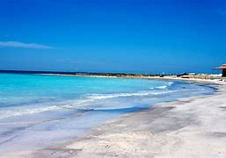
ZASADY BEZPIECZNEJ KĄPIELI
Nie kąp się w miejscach niedozwolonych - korzystaj tylko ze strzeżonych kąpielisk.
Nie zanurzaj się gwałtownie w wodzie po długim przebywaniu na słońcu.
Nie rób hałasu - ratownik może nie usłyszeć czyjegoś wołania o pomoc.
Nigdy nie skacz do wody o nieznanym dnie.

Slide 5
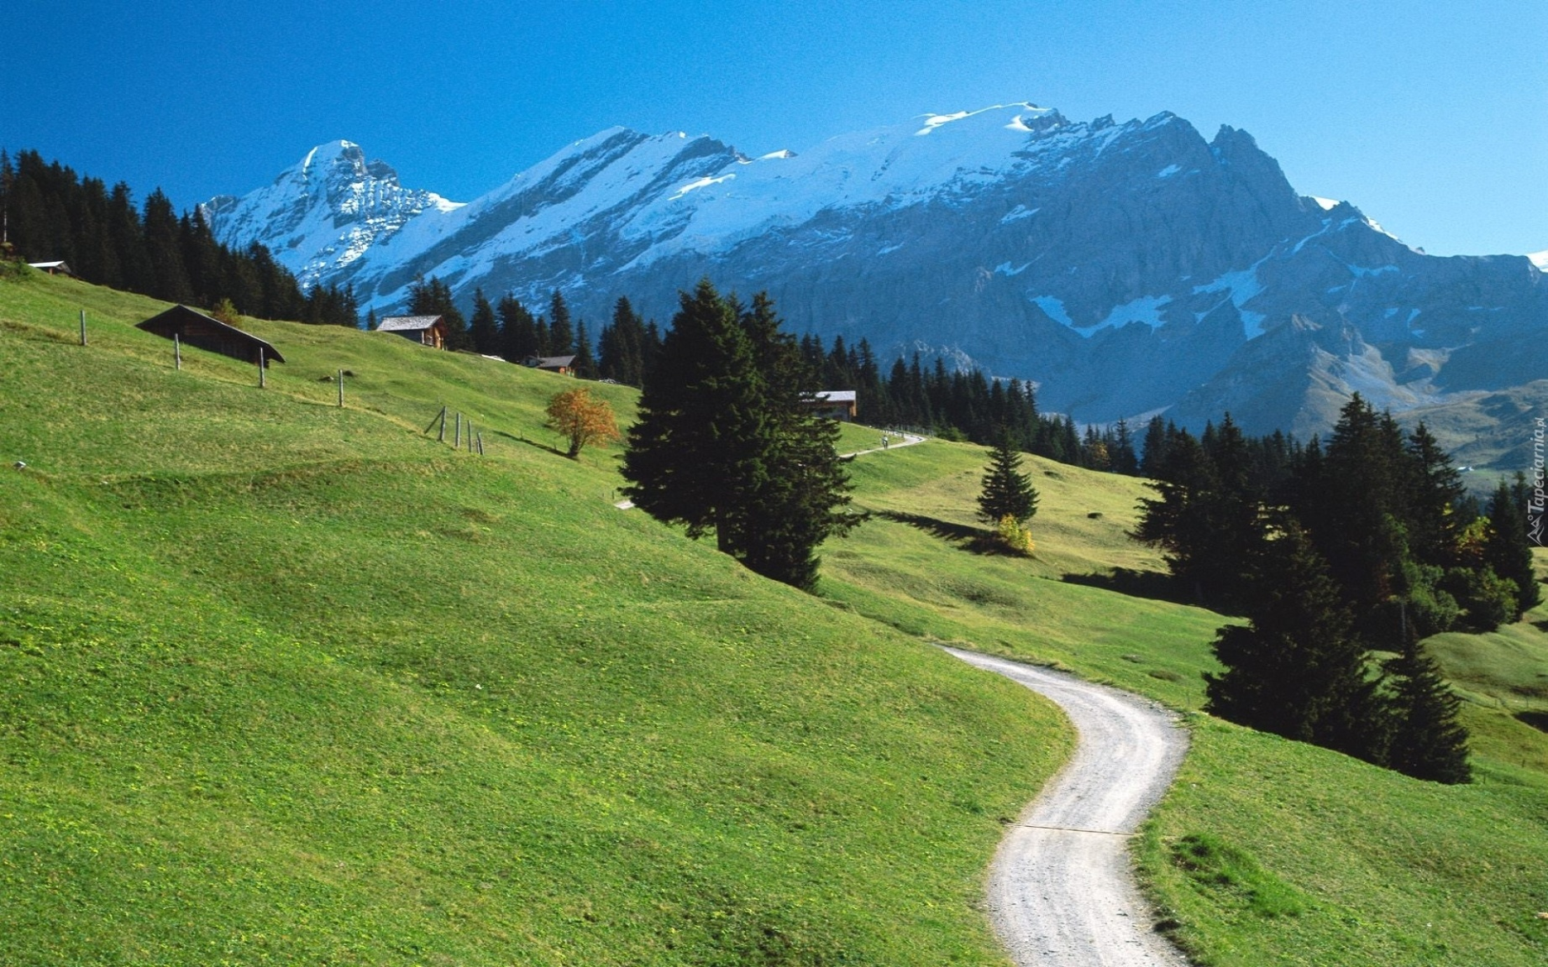
WYCIECZKA W GÓRY, DO LASU
Przed wyjściem w góry sprawdź prognozę pogody.
Zaopatrz się w apteczkę i telefon komórkowy.
Nigdy nie schodź ze szlaku i nie oddalaj się od grupy
Nie zbieraj grzybów jeśli nie jesteś pewny czy są jadalne.

Slide 6
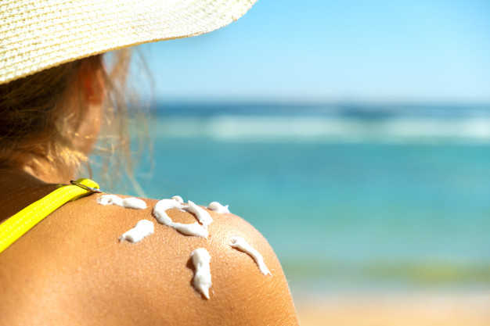
BEZPIECZNE OPALANIE
TELEFONY ALARMOWE
Nie przebywaj zbyt długo na słońcu.
Noś okrycie głowy i okulary przeciwsłoneczne.
Pij dużo wody niegazowanej.
Stosuj kremy z filtrami ochronnymi
Pamiętaj! Słońce opala cię również gdy jesteś w wodzie

Slide 7
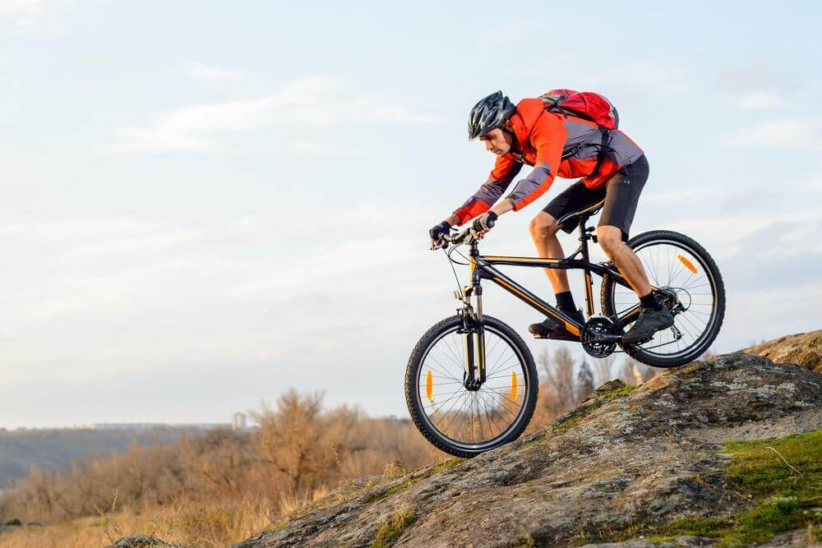
AKTYWNY WYPOCZYNEK
Gdy jeździsz na rowerze zawsze zakładaj kask
Przestrzegaj przepisów drogowych.
Bądź widoczny na drodze - miej odblaski.
Bądź aktywny fizycznie ale zachowaj rozsądek
nie uprawiaj sportów w miejscach niedozwolonych.

Slide 8
Zapraszamy do obejrzenia filmów
na temat bezpiecznych wakacji ☺
https://youtu.be/idrIeSp2hnE
https://www.youtube.com/watch?v=K-6T693WQKY

